Slide 1
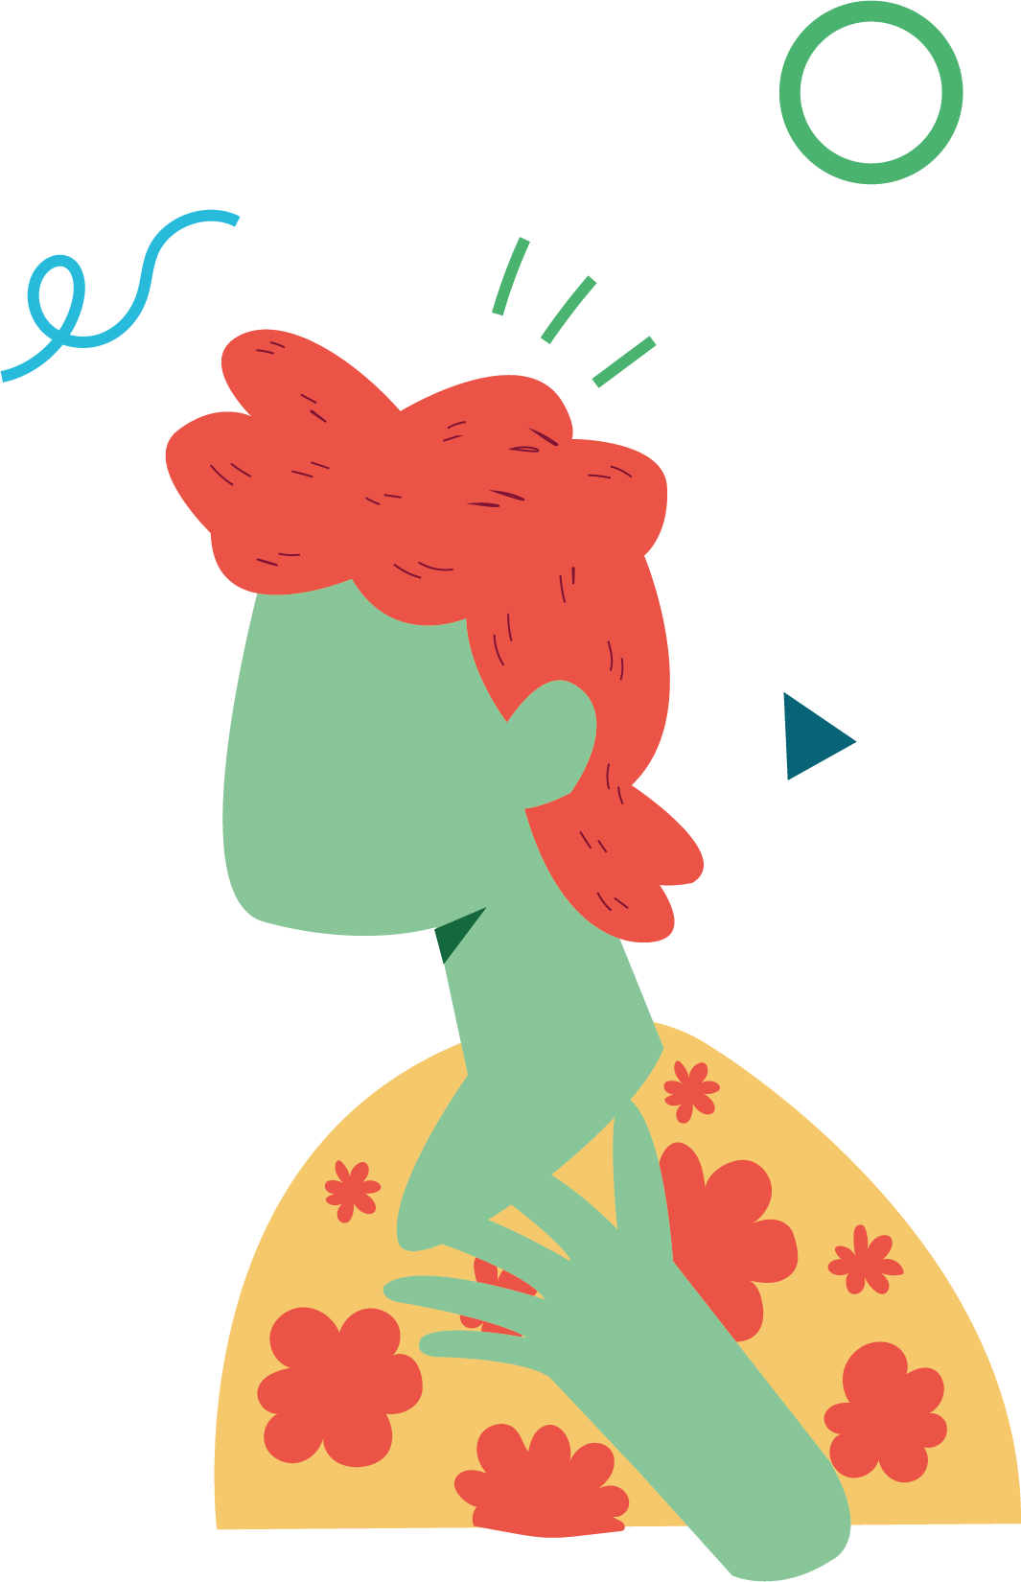
CCH pour le WASH
REMUE-MENINGES
ETAPES
Fixez des objectifs et des lignes directrices pour le remue-méninges. Orientez le groupe vers les objectifs du remue-méninges en partageant le résumé du projet, les principales conclusions et les principes de conception. Placez l'énoncé « Comment pourrions-nous » dans un endroit central de la salle pour que tout le monde puisse le voir.
Établissez les lignes directrices suivantes au début pour favoriser un environnement sûr permettant aux participants de sortir de leur zone de confort et d'embrasser le processus de remue-méninges :
Une conversation à la fois.
Écoutez les idées de chacun.
Visez le plus d'idées possible
Aucune idée n'est une mauvaise idée;
Aucun jugement ou critique n'est autorisé à ce stade.
Dites « Oui, et… » et non « Oui, mais… ».
Construisez sur les idées des autres, au lieu de les bloquer.
Encouragez les idées folles.
Commencez par le silence . Les participants doivent trouver des solutions par eux-mêmes pendant les 5 à 10 premières minutes.
***IMPORTANT : Insufflez une confiance créative aux participants en expliquant que tout le monde est créatif, car la créativité est simplement une façon de comprendre et d'aborder le monde. Encouragez les participants à faire confiance à leur instinct et à concevoir à partir de leurs perspectives nouvelles et uniques.
Une séance de remue-méninges est une activité structurée avec un animateur et un groupe de participants travaillant ensemble pour générer et partager des idées pour résoudre un problème. Les équipes peuvent réfléchir à des solutions pour tout défi, obstacle ou problème qu'elles rencontrent. Certains exemples incluent les barrières de lavage des mains, les préoccupations environnementales avec la conception des latrines, l'amélioration des partenariats WASH et plus encore. Il est souvent utile pour les équipes de se familiariser avec l'objectif du projet, les principales conclusions, les questions « comment pourrions-nous » et les principes de conception avant de commencer le brainstorming.
OBJECTIF
Le remue-méninges est un moyen collaboratif de générer des idées basées sur des idées et des observations.
CONNEXION WASH-CCH
Les problèmes WASH peuvent être déroutants lorsqu'ils sont examinés en permanence sous le même angle. Le remue-méninges donne aux équipes une chance de sortir de leur perspective normale en générant de nombreuses solutions possibles, en s'appuyant sur les idées des uns et des autres, et en combinant et en affinant de manière à produire des solutions nouvelles et innovantes à tester.
DUREE
1-2 heures
SUPPORTS
NOTES AUTOCOLLANTES
MUR VIDE OU GRAND PAPIER
STYLOS OU CRAYONS

Slide 2
CCH pour le WASH
REMUE-MÉNINGES
Suite
Partagez des idées. Permettez à chacun de partager ses idées sans interruption. En attendant leur tour, les autres devraient écrire leurs commentaires et leurs questions sur une feuille de papier pour s'en souvenir plus tard.
Recherchez des thèmes et développez des idées. Passez en revue les idées partagées et regroupez les idées similaires.
Développez davantage les idées choisies en parlant à travers elles. Tirez parti des idées des autres en utilisant la phrase « Oui, et… » pour ajouter des détails et de la clarté aux idées.

